Slide 1
TRƯỜNG TH NHỊ THÀNH
THAM DỰ HỘI THI GIÁO VIÊN CHỦ NHIỆM GIỎI
GV: Nguyễn Thị Thảo

Slide 2
MỘT SỐ BIỆN PHÁP ĐỂ LÀM TỐT CÔNG TÁC CHỦ NHIỆM LỚP 5/2

Slide 3
1. Lí do chọn biện pháp
Để giúp người giáo viên chủ nhiệm lớp có điều kiện gần gũi và hiểu các em hơn, từ đó có biện pháp giáo dục các em ngày càng hoàn thiện hơn thì đòi hỏi mỗi giáo viên không chỉ đổi mới nội dung và phương pháp dạy học mà còn phải đổi mới cách tổ chức, quản lí lớp học, nhất là bậc Tiểu học để các em đến trường với tâm trạng thoải mái, vui tươi, tạo không khí lớp học nhẹ nhàng, các em không phải “sợ” đến trường mà cảm nhận được “Mỗi ngày đến trường là một ngày vui”.
Vì thế, công tác chủ nhiệm quyết định không nhỏ đến chất lượng giáo dục. Đặc biệt trong nhà trường, vai trò của người giáo viên chủ nhiệm hết sức quan trọng. Giáo viên chủ nhiệm quản lí điều hành lớp, trực tiếp giáo dục đạo đức và hình thành nhân cách học sinh. Để hoàn thành tốt nhiệm vụ của mình, người giáo viên chủ nhiệm lớp ở Tiểu học phải trải qua biết bao nhiêu khó khăn, bao nhiêu vất vả. Vì vậy, đến hội thi này, tôi xin chia sẻ kinh nghiệm của bản thân về Một số biện pháp để làm tốt công tác chủ nhiệm lớp 5/2

Slide 4
Thực trạng:
- Đa số các em ngoan, lễ phép, tích cực trong học tập, thực hiện tốt nội quy nhà trường.
- Nhưng bên cạnh đó vẫn còn những học sinh chưa có ý thức trong học tập và rèn luyện đạo đức: còn ham chơi, chưa học bài đầy đủ khi đến lớp, thường xuyên quên mang khăn quàng, đồng phục chưa đúng quy định như: em Hiếu, em Huỳnh Bảo. Chưa tích cực chủ động trong học tập: em Hiếu, Huỳnh Bảo, Quy, Thanh Vân, Toàn, …
- Học sinh lớp 5 là lứa tuổi đang bước sang giai đoạn biến đổi về mặt thể chất và tinh thần. Đặc biệt là sự thay đổi về tâm lí tình cảm, các em dễ bị tác động xấu bởi những tệ nạn của xã hội nếu các em không được giáo dục tốt.
,..

Slide 5
2. Nội dung biện pháp : gồm 7 biện pháp
- Phải nắm chắc tình hình của lớp, đối tượng học sinh để đưa ra những biện pháp giáo dục thích hợp.
- Xây dựng kế hoạch chủ nhiệm lớp, xếp chỗ ngồi, học nội quy lớp.
- Bầu ban cán sự lớp quản lí, điều hành lớp.
- Xây dựng các hình thức thi đua từng tổ, từng cá nhân.
- Tổ chức tốt tiết sinh hoạt lớp.
- Rèn kỹ năng sống cho học sinh.
- Phối hợp với các lực lượng giáo dục khác.

Slide 6
Biện pháp 1: Nắm chắc tình hình của lớp, đối tượng học sinh để đưa ra những biện pháp giáo dục thích hợp
- Sau khi nhận lớp, tôi thường gặp gỡ giáo viên chủ nhiệm của năm học trước để nắm bắt về tình hình học sinh.
- Tiến hành phân loại đối tượng để đưa vào sổ kế hoạch công tác chủ nhiệm

Slide 7
Biện pháp 2: Xây dựng kế hoạch chủ nhiệm lớp, xếp chỗ ngồi, học nội quy lớp
Muốn công việc có hiệu quả trước hết ta phải lập kế hoạch rõ ràng, khoa học cho công việc đó. Công tác chủ nhiệm lớp cũng vậy. Vì vậy, người giáo viên phải nắm bắt được mục tiêu, nhiệm vụ của nhà trường trong năm học, kế hoạch của liên Đội theo tháng xuyên suốt cả năm học, phải nắm bắt đặc điểm tình hình của lớp mình từ đó vạch ra các yêu cầu trọng tâm từng tháng, từng học kì, cả năm học, rồi xây dựng kế hoạch chủ nhiệm phù hợp với tình hình của lớp. Khi đã có kế hoạch chủ nhiệm cần đưa ra thống nhất trước tập thể lớp.

Slide 8
Trong kế hoạch giáo dục phải thể hiện được mục đích, chỉ tiêu phấn đấu và các biện pháp chính, cần lưu ý sự phối hợp giữa các lực lượng giáo dục khác để đạt mục đích đề ra. Kế hoạch phải phát huy được mặt mạnh, khắc phục được hạn chế của lớp. Biện pháp thực hiện cần thể hiện tính phong phú, đa dạng. Tuy nhiên, trong quá trình thực hiện cần vận dụng linh hoạt, thay đổi phù hợp với thực tế công việc nhằm đạt hiệu quả cao.

Slide 9
Sau khi nhận lớp, giáo viên đã có kế hoạch chủ nhiệm thì tiến hành xếp chỗ ngồi cho học sinh.. Khi sắp chỗ ngồi nên chia đều những học sinh có học lực “học sinh học tốt” ngồi xen lẫn với những học sinh còn chậm. Sau khi xếp chỗ ngồi xong giáo viên chủ nhiệm lập sơ đồ lớp và dán tại bàn giáo viên để giáo viên bộ môn tiện theo dõi. Cách sắp xếp chỗ ngồi như vậy các em học tốt sẽ kèm cặp được những học sinh chậm. Giáo viên chủ nhiệm cần phát động các phong trào như: “Đôi bạn cùng tiến”, “Vòng tay bè bạn”, ... Tuyên dương và khen thưởng những em giúp bạn vượt khó trong học tập. Lớp tôi với cách làm này, qua 2 tháng các em chậm đã có tiến bộ đáng kể như em Trung Hiếu, Hải Đăng, Trọng Sang, Văn Phúc, ... mà đầu năm các em rất chậm.

Slide 10
. Biện pháp 3: Bầu ban cán sự lớp quản lí, điều hành lớp.
Việc lựa chọn ban cán sự lớp là hết sức quan trọng, vì đây là đội ngũ đắc lực giúp giáo viên chủ nhiệm quản lí mọi hoạt động của lớp. Đội ngũ cán bộ lớp giỏi cùng đôn đốc, nhắc nhở việc thực hiện nền nếp, kỉ cương lớp học là vô cùng cần thiết.
Để chọn những “Thủ lĩnh” cần phải chú ý đến các chỉ tiêu: Học lực, thực hiện kỉ luật tốt, nhanh nhẹn, hoạt bát, năng nổ tham gia các hoạt động của lớp, của trường, đối xử với bạn bè, ...
Sắp xếp “Bộ máy” quản lí lớp: 1 lớp trưởng, 1 lớp phó học tập, 1 lớp phó phong trào. Các tổ trưởng, lớp tôi có 3 tổ trưởng, 3 tổ phó. Giáo viên cần định hướng cho các em xác định được vai trò, nhiệm vụ của mình: Lớp trưởng quản lí, chỉ đạo chung các hoạt động của lớp, lớp phó học tập phụ trách mảng học tập như chữa bài tập, chỉ đạo, phối hợp cùng các tổ trưởng, tổ phó kiểm tra bài tập các bạn, phụ đạo các bạn chậm tiến, ...; lớp phó phong trào chỉ đạo mảng văn nghệ và các phong trào

Slide 11
Ví dụ: Ở lớp, tôi hướng dẫn các em làm như sau:
- Các “Thủ lĩnh” tiến hành công việc hằng ngày:
+ Đầu buổi học: Tổ trưởng, tổ phó kiểm tra các thành viên về việc: Vệ sinh cá nhân, đem sách vở theo thời khóa biểu hay chưa, đồ dùng học tập, ý thức chuẩn bị bài, học bài cũ, đi học đúng giờ, trang phục đúng quy định hay không, ... rồi tổ trưởng chấm điểm (chéo giữa các tổ) thi đua theo quy định (vi phạm mỗi nội dung trừ 1 điểm).
+ Trong giờ học: Tổ trưởng, tổ phó vừa học tập vừa theo dõi ý thức học tập, tinh thần phát biểu xây dựng bài, đạt nhận xét tốt trong giờ học
+ Cuối tuần, cuối tháng tổ chức tổng kết phong trào thi đua, tuyên dương, khen thưởng các tập thể, cá nhân; tặng phần thưởng: Bút, vở, viết, ... Cách làm này giúp các em có hứng thú học tập, phấn đấu hơn, có nhiều em tiến bộ rõ rệt.

Slide 12
Khi các em được giao việc và nhất là được thầy cô tin tưởng, phát huy tính dân chủ và tự quản các em rất phấn khởi và tất nhiên phải rút kinh nghiệm, khen ngợi nhắc nhở kịp thời (trong một năm học, ban cán sự ít nhất được động viên, khen thưởng hai lần vào dịp sơ kết học kỳ I và tổng kết năm học).
Vì vậy, việc lựa chọn ban cán sự lớp quan trọng là phải chọn được những học sinh nhiệt tình và có năng lực công tác. Song, dù có năng lực tốt thế nào thì các em vẫn đang ở lứa tuổi còn nhỏ, do đó giáo viên chủ nhiệm phải giáo dục cho học sinh ý thức được đầy đủ vai trò, nhiệm vụ của người cán bộ lớp để các em thực sự có trách nhiệm, và nâng cao tinh thần trách nhiệm đối với công tác được giao.

Slide 13
Biện pháp 4: Xây dựng các hình thức thi đua từng tổ, từng cá nhân
Đầu năm học, giáo viên chủ nhiệm xây dựng các tiêu chí thi đua về nền nếp, học tập và thông qua trước tập thể lớp. Giao trách nhiệm ban cán sự lớp, đặc biệt là các tổ trưởng, tổ phó theo dõi sát từng tổ viên qua bảng theo dõi. Đó là cơ sở để xếp thi đua khen thưởng, tạo động lực cho các em phấn đấu học tập.
Cuối tuần các tổ trưởng nhận xét đánh giá tổ viên của mình vào tiết sinh hoạt lớp và tổ chức cho các em bình bầu 1 hoặc 2 bạn xuất sắc của tổ. Đến cuối tháng giáo viên chủ nhiệm tổng hợp kết quả và mời ban cán sự lớp cùng bình bầu 4 đến 5 em xuất sắc để khen thưởng (Phần thưởng có thể là vở, bút, phấn, giấy kiểm tra). Cách làm này động viên được tập thể, cá nhân, là nguồn động lực cho các em cùng nhau phấn đấu đưa tập thể lớp đi lên.

Slide 14
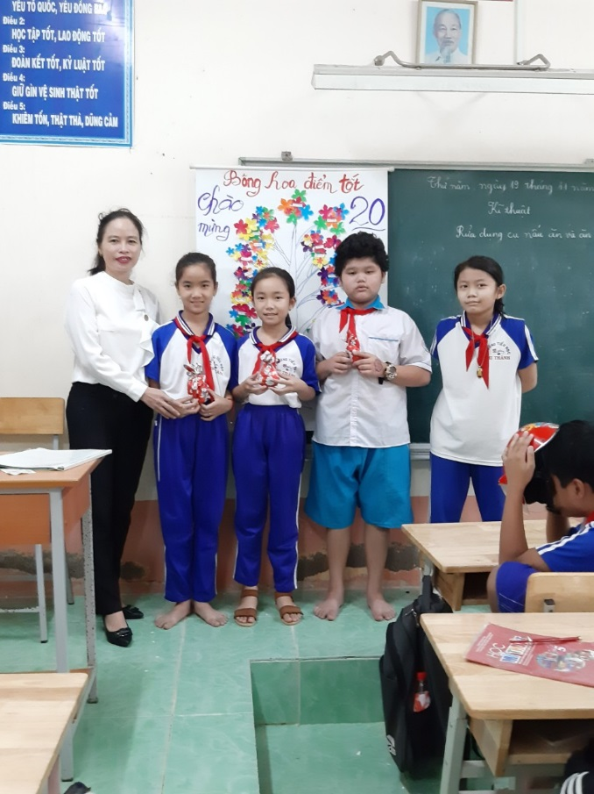
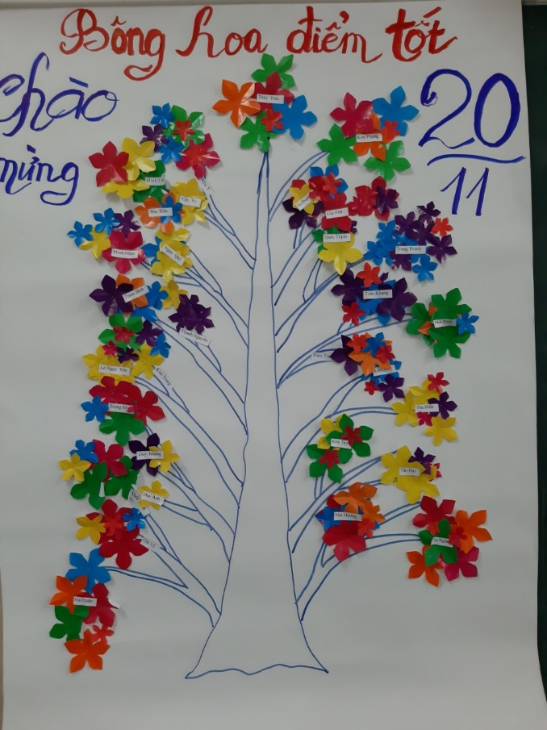
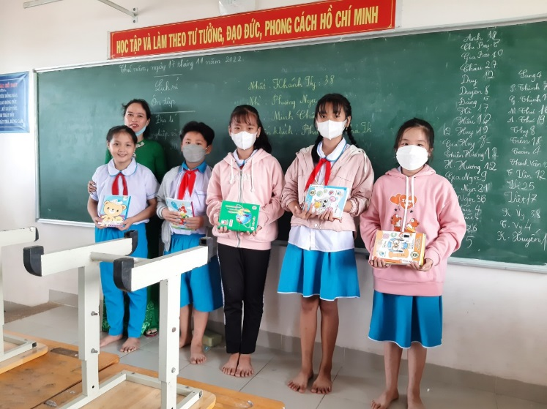

Slide 15
. Biện pháp 5: Tổ chức tốt tiết sinh hoạt lớp
Giờ sinh hoạt lớp giúp các em đánh giá lại những việc các em đã thực hiện tốt và những mặt còn hạn chế trong tuần. Vì vậy, giáo viên chủ nhiệm sẽ hướng dẫn các em trong ban cán sự lớp cách thức tổ chức, giúp các em thành thạo cách tổ chức, phong cách trước đám đông ở các tuần đầu ... Giúp các em chủ động kế hoạch cho những giờ sinh hoạt lớp tiếp theo. Trước tiết sinh hoạt, giáo viên phải duyệt trước kế hoạch sinh hoạt lớp của lớp trưởng và các tổ, rồi lên một kế hoạch dự tiết sinh hoạt riêng cho mình. Khi dự sinh hoạt lớp dưới sự điều khiển của lớp trưởng, cần đánh giá, so sánh các số liệu với tuần trước, khen ngợi và nhắc nhở phải hợp lý, nhẹ nhàng, tạo cho các em tư tưởng cầu tiến, chú ý không nên chỉ trích, quát mắng.

Slide 16
Giờ sinh hoạt lớp không nên thường xuyên phê bình mà nhẹ nhàng nhắc nhở học sinh bằng một tấm gương, hay một mẩu chuyện nhỏ. Đôi khi có thể lồng vào giờ sinh hoạt những hoạt cảnh về các chủ đề theo chủ điểm hằng tháng như đọc thơ, kể chuyện, diễn kịch,làm báo tường.. Có thể thay những lời phê bình bằng một câu chuyện nào đó. Chẳng hạn: Để nhắc nhở các em lười học, chưa cố gắng trong học tập, tôi tổ chức cho các em kể câu chuyện về anh Nguyễn Ngọc Ký, nhắc những em chữ viết chưa đẹp tôi kể lại câu chuyện “Văn hay chữ tốt” .... Kết quả là các em lười học nay đã tiến bộ hẳn, những em viết chữ chưa đẹp nay đã viết khá hơn. Như vậy, giờ sinh hoạt không thấy kiểm điểm mà lại hoá ra kiểm điểm một cách nhẹ nhàng, thấm thía, làm cho giờ sinh hoạt rõ ràng đỡ căng thẳng hơn và lại có hiệu quả.

Slide 17
Biện pháp 6: Rèn kỹ năng sống cho học sinh
- Kỹ năng sống tự tin: Một trong những kỹ năng đầu tiên mà giáo viên cần chú tâm là phát triển sự tự tin, lòng tự trọng của trẻ. Nghĩa là giúp trẻ cảm nhận được mình là ai, cả về cá nhân cũng như trong mối quan hệ với những người khác. Kỹ năng sống này giúp trẻ luôn cảm thấy tự tin trong mọi tình huống ở mọi nơi.
Kỹ năng sống hợp tác: Thông qua các tiết học, trò chơi, câu chuyện, bài hát giáo viên giúp các em học cách cùng làm việc với bạn. Khả năng hợp tác sẽ giúp các em biết cảm thông và cùng làm việc với các bạn và là điều kiện được học hỏi, cơ hội được thể hiện mình.

Slide 18
- Kỹ năng giao tiếp: Giáo viên cần dạy các em biết thể hiện bản thân và diễn đạt ý tưởng của mình cho người khác hiểu, các em cần cảm nhận được vị trí, kiến thức của mình trong thế giới xung quanh các em. Đây là một kỹ năng cơ bản và khá quan trọng đối với các em như những kỹ năng khác: đọc, viết, làm toán và nghiên cứu khoa học. Kĩ năng này giúp các em thoải mái khi trao đổi về một ý tưởng hay những suy nghĩ mới .... Đây chính là yếu tố cần thiết để giúp học sinh sẵn sàng học mọi thứ.
.

Slide 19
Biện pháp 7: Phối hợp với các lực lượng giáo dục khác
Phối hợp với các đoàn thể trong nhà trường để thực hiện đúng các chủ điểm, kế hoạch của: Nhà trường, chuyên môn, Công đoàn, Đội- Sao, tổ khối, ... nhằm làm tốt công tác chủ nhiệm và thực hiện tốt các hoạt động trong nhà trường, .... Phù hợp với đặc điểm lứa tuổi học sinh lớp mình, phải nắm bắt được kế hoạch của nhà trường và phổ biến kịp thời đến học sinh. Thường xuyên động viên, đôn đốc nhắc nhở các em tham gia tốt các hoạt động đoàn thể, phong trào thi đua do đoàn thể phát động. Trên cơ sở đó, lớp lại đề ra các hình thức thi đua giữa các tổ, nhóm và các cá nhân. Kết thúc mỗi đợt thi đua lại chọn ra những tập thể (tổ, nhóm) và các cá nhân xuất sắc để biểu dương khen thưởng.

Slide 20
Phối hợp với giáo viên bộ môn: Luôn trao đổi, gặp gỡ và lắng nghe những nhận xét, đánh giá của giáo viên bộ môn về học sinh của lớp mình. Từ đó tìm kiếm giải pháp tối ưu để phát huy những mặt mạnh, hạn chế các khuyết điểm để tháo gỡ những khó khăn, vướng mắc của học sinh trong quá trình học tập, từ đó nâng cao chất lượng giáo dục các môn đặc thù. Phối hợp với các giáo viên khác để dạy học có hiệu quả ở lớp chủ nhiệm. Đề xuất các ý kiến của tập thể học sinh về công tác dạy và học với giáo viên có liên quan.

Slide 21
Phối hợp với cha mẹ học sinh: Từ đầu năm học, giáo viên tiến hành họp phụ huynh lớp bàn bạc, thống nhất được phương hướng phấn đấu của lớp đặt trong kế hoạch chung của nhà trường. Đặc biệt là thống nhất được các biện pháp giáo dục để thực hiện.
Thành lập nhóm zalo của lớp cũng như báo bài hằng ngày để phụ huynh theo dõi kịp thời nhắc nhở, đôn đốc học sinh thực hiện nền nếp học tập ở lớp cũng như ở nhà.
Thăm gia đình học sinh và trao đổi trực tiếp với gia đình học sinh khi cần thiết.
Mời phụ huynh học sinh đến trường để trao đổi về việc giáo dục học sinh khi có những hiện tượng bất thường và khẩn cấp.
Nhờ vậy, những năm qua làm chủ nhiệm lớp tôi luôn nắm bắt được tình hình cụ thể của từng học sinh và phụ huynh thường xuyên biết được kết quả việc học tập, rèn luyện của con em mình. Học sinh ngoan, chăm chỉ học tập, không vi phạm nội quy, chất lượng giáo dục tốt hơn.
.

Slide 22
Tóm lại, nếu biết kết hợp với các lực lượng giáo dục, chắc chắn công tác chủ nhiệm sẽ thành công và đạt hiệu quả cao như mong muốn

Slide 23
3. Kết quả, hiệu quả của biện pháp
- Qua kiên trì hướng dẫn giảng dạy cho các em, đến nay kết quả đạt được đến giữa tháng 12 của năm học 2022-2023:
+ Duy trì sĩ số 35/35 đạt 100/%.
+ Không còn học sinh bị trách phạt trước toàn trường và xếp hạng cao trong tổng kết tuần của hoạt động Đội từ tuần 6 đến nay (8 tuần xếp hạng nhất) và học sinh đến trường luôn đảm bảo an toàn cả trong giờ học lẫn giờ chơi; không có học sinh gây gổ đánh nhau trong và ngoài nhà trường, học sinh tham gia giao thông an toàn. Các em thực hiện tốt nội quy nhà trường và học tập có nhiều tiến bộ.

Slide 24
* Về năng lực - phẩm chất : 100% các em xếp loại từ Đạt đến Tốt. *Về học lực: Kết quả giữa HKI
Môn | Hoàn thành tốt ( T ) |  | Hoàn thành ( H )
 | SL | % | SL | %
Tiếng Việt | 18 | 51,4 | 17 | 48,5
Toán | 33 | 94,2 | 2 | 5,7

Slide 25
Tóm lại để làm tốt công tác chủ nhiệm giáo viên cần quan tâm đến các biện pháp như sau:
- Phải nắm chắc tình hình của lớp, đối tượng học sinh để đưa ra những biện pháp giáo dục thích hợp.
- Xây dựng kế hoạch chủ nhiệm lớp, xếp chỗ ngồi, học nội quy lớp.
- Bầu ban cán sự lớp quản lí, điều hành lớp.
- Xây dựng các hình thức thi đua từng tổ, từng cá nhân.
- Tổ chức tốt tiết sinh hoạt lớp.
- Rèn kỹ năng sống cho học sinh.
- Phối hợp với các lực lượng giáo dục khác.

Slide 26
Cảm ơn quý thầy cô đã chú ý lắng nghe.

